Slide 1



МЕДИЦИНСКИЙ ТУРИЗМ
В ХАНТЫ-МАНСИЙСКОМ
АВТОНОМНОМ ОКРУГЕ – ЮГРЕ
О ТОМ, КАК ПОЛУЧИТЬ МЕДИЦИНСКУЮ ПОМОЩЬ В ХМАО-ЮГРЕ

Slide 2



2
СОДЕРЖАНИЕ
Что такое лечение в Ханты-Мансийском автономном округе–Югре...3-6
I ступень: выбор медицинской организации в Ханты-Мансийском автономном округе – Югре …………………………...........................7-9
II ступень: направление запроса на лечение в медицинскую организацию..................................................................................10-11
III ступень: проживание и транспорт............................................12-15
IV ступень: оформление визы.......................................................16-20
V ступень: Welcome to Ugra! ….....................................................21-22
Контакты............................................................................................23
Материалы подготовлены
Координирующим центром
по развитию экспорта медицинских услуг
ФГБУ ЦНИИОИЗ Минздрава России,
Координационым центром проектной деятельности БУ «ОКД «ЦД и ССХ»

Slide 3

3
ЧТО ТАКОЕ ЛЕЧЕНИЕ
В ХМАО-ЮГРЕ?

Slide 4

4
ЛЕЧЕНИЕ В ХМАО-ЮГРЕ - ЭТО
ВЫСОКОЕ
КАЧЕСТВО
ЛУЧШИЕ ВРАЧИ
ДОСТУПНАЯ ЦЕНА
ЗНАКОМСТВО
С КУЛЬТУРОЙ РЕГИОНА
Высококачественная медицинская помощь, отвечающая международным стандартам
Квалифицированные медицинские специалисты
с международной практикой
Конкурентноспособная стоимость медицинских услуг всех профилей
Вы ознакомитесь
с достопримечательностями страны и национальными традициями

Slide 5
5
5
ОКАЗАНИЕ МЕДИЦИНСКОЙ ПОМОЩИ
В Ханты-Мансийском автономном округе –Югре можно получить медицинскую помощь
в амбулаторных и стационарных условиях.
Помощь в выборе условий лечения пациенту оказывает медицинская организация в соответствии с запросом пациента.
АМБУЛАТОРНО
СТАЦИОНАРНО
ВЫБЕРИТЕ МЕДИЦИНСКУЮ ОРГАНИЗАЦИЮ ПО СВОЕМУ ПРОФИЛЮ И ПРИЕЗЖАЙТЕ
В РОССИЮ НА ПЛАНОВУЮ ГОСПИТАЛИЗАЦИЮ
ПРОЙДИТЕ ОБСЛЕДОВАНИЕ
(CHECK-UP) ЗА 1-2 ДНЯ
В МОМЕНТ СВОЕЙ ТУРИСТИЧЕСКОЙ ПОЕЗДКИ В РОССИЮ
УЗНАЙТЕ ПОДРОБНЕЕ НА САЙТЕ ВЫБРАННОЙ МЕДИЦИНСКОЙ ОРГАНИЗАЦИИ
УЗНАЙТЕ ПОДРОБНЕЕ НА САЙТЕ ВЫБРАННОЙ МЕДИЦИНСКОЙ ОРГАНИЗАЦИИ

Slide 6






6
КАК ПОЛУЧИТЬ МЕДИЦИНСКУЮ ПОМОЩЬ В ХМАО-ЮГРЕ
I СТУПЕНЬ:
Выбрать медицинскую организацию
II СТУПЕНЬ:
Связаться
с медицинской организацией
для получения подтверждения
III СТУПЕНЬ:
Выбрать тип проживания
и транспорта
IV СТУПЕНЬ:
Оформить визу
V СТУПЕНЬ:
Welcome to Ugra!

Slide 7
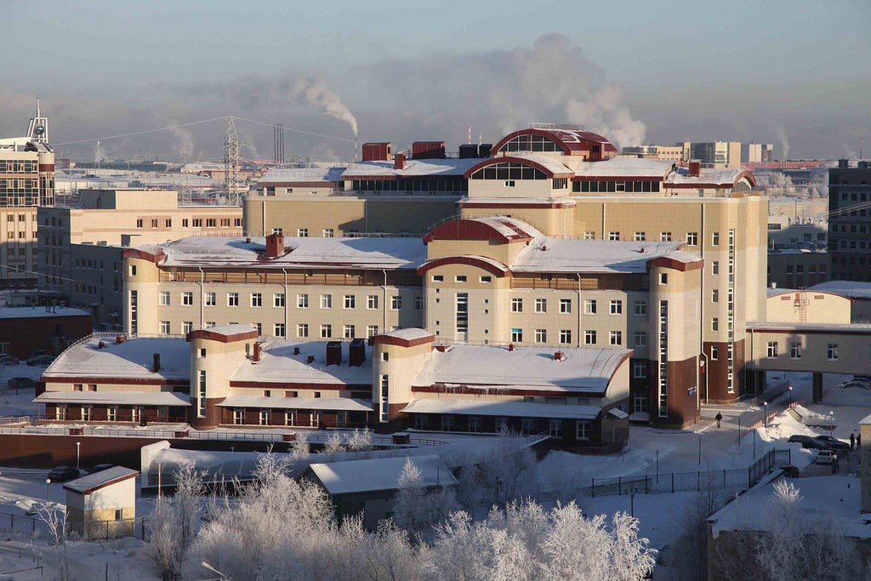
7
I СТУПЕНЬ
ВЫБЕРИТЕ МЕДИЦИНСКУЮ ОРГАНИЗАЦИЮ
ПО СВОЕМУ МЕДИЦИНСКОМУ ПРОФИЛЮ

Slide 8
8
8
ПРОФИЛИ МЕДИЦИНСКОЙ ПОМОЩИ
И МЕДИЦИНСКИЕ ЦЕНТРЫ
Ханты-Мансийского автономного округа – Югры
КАРДИОЛОГИЯ
-----------------------------------------------------------
БУ «Окружной кардиологический диспансер «Центр диагностики и сердечно-сосудистой хирургии»
https://www.cardioc.ru/
-----------------------------------------------------------
БУ «Окружная клиническая больница»
https://www.okbhmao.ru/
-----------------------------------------------------------
ТРАВМАТОЛОГИЯ
И ОРТОПЕДИЯ
ОНКОЛОГИЯ
-----------------------------------------------------------
БУ «Окружная клиническая больница»
https://www.okbhmao.ru/
-----------------------------------------------------------
БУ «Сургутская окружная клиническая больница»
https://surgutokb.ru/
-----------------------------------------------------------
Сургут
-----------------------------------------------------------
БУ «Сургутская клиническая травматологическая больница»
www.obtc.ru/
-----------------------------------------------------------
Ханты-Мансийск
Ханты-Мансийск
Сургут
СЕРДЕЧНО-СОСУДИСТАЯ ХИРУРГИЯ
АКУШЕРСТВО И ГИНЕКОЛОГИЯ, РЕПРОДУКТИВНЫЕ ТЕХНОЛОГИИ
Сургут
-----------------------------------------------------------
БУ «Окружной кардиологический диспансер «Центр диагностики и сердечно-сосудистой хирургии»
https://www.cardioc.ru/
-----------------------------------------------------------
БУ «Окружная клиническая больница»
https://www.okbhmao.ru/
-----------------------------------------------------------
ОФТАЛЬМОЛОГИЯ
---------------------------------------------------------
БУ «Сургутский клинический перинатальный центр»
surgut-kpc.ru/
---------------------------------------------------------
--------------------------------------------------------
БУ «Окружная клиническая больница»
https://www.okbhmao.ru/
---------------------------------------------------------
Сургут
Ханты-Мансийск
Ханты-Мансийск
Сургут

Slide 9

9
9
ПРОФИЛИ МЕДИЦИНСКОЙ ПОМОЩИ
И МЕДИЦИНСКИЕ ЦЕНТРЫ
Ханты-Мансийского автономного округа – Югры
ТЕРАПИЯ
МЕДИЦИНСКАЯ
РЕАБИЛИТАЦИЯ
ХИРУРГИЯ
-----------------------------------------------------
БУ «Окружная клиническая больница»
https://www.okbhmao.ru/
--------------------------------------------------------------
БУ «Сургутская окружная клиническая больница»
https://surgutokb.ru/
-----------------------------------------------------
-----------------------------------------------------
БУ «Окружная клиническая больница»
https://www.okbhmao.ru/
--------------------------------------------------------------
БУ «Сургутская окружная клиническая больница»
https://surgutokb.ru/
-----------------------------------------------------
Ханты-Мансийск
Ханты-Мансийск
-----------------------------------------------------------
БУ «Сургутская клиническая травматологическая больница»
www.obtc.ru/
-----------------------------------------------------------
БУ «Окружной кардиологический диспансер «Центр диагностики и сердечно-сосудистой хирургии»
https://www.cardioc.ru/
-----------------------------------------------------------
БУ ХМАО-Югры «Окружная клиническая больница»
https://www.okbhmao.ru/
---------------------------------------------------------------------
Сургут
Сургут
Сургут
ЭНДОКРИНОЛОГИЯ
ПЛАСТИЧЕСКАЯ ХИРУРГИЯ
Сургут
-----------------------------------------------------
БУ «Окружная клиническая больница»
https://www.okbhmao.ru/
-------------------------------------------------------------
БУ «Сургутская окружная клиническая больница»
https://surgutokb.ru/
-------------------------------------------------------------
Ханты-Мансийск
Ханты-Мансийск
--------------------------------------------------------------
БУ «Сургутская окружная клиническая больница»
https://surgutokb.ru/
-----------------------------------------------------
Сургут
Сургут

Slide 10
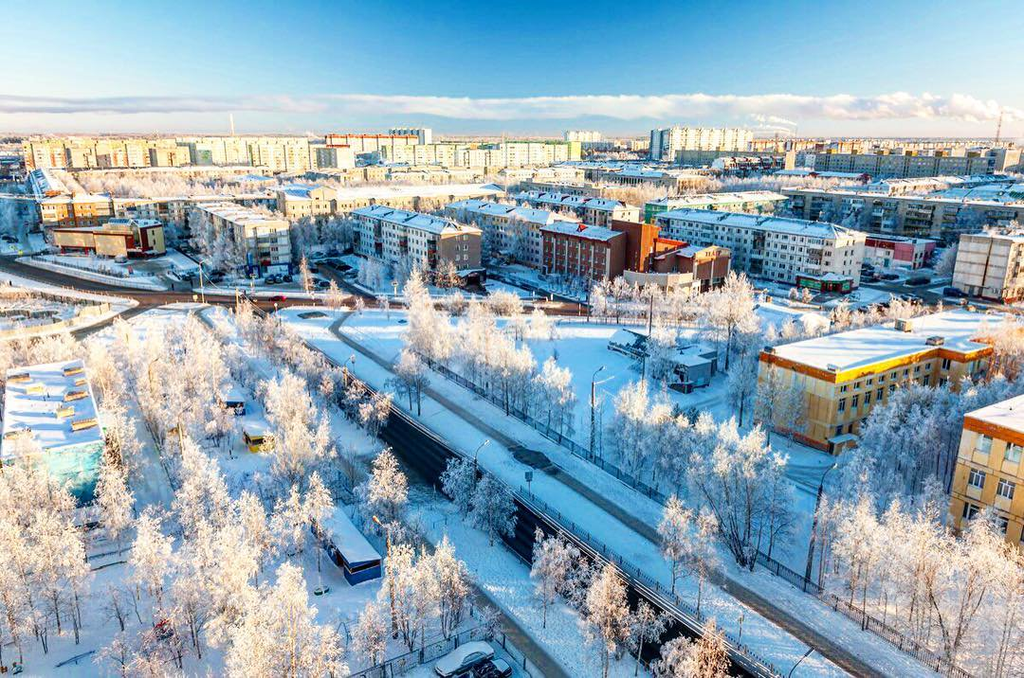
10
II СТУПЕНЬ
СВЯЖИТЕСЬ С ПРЕДСТАВИТЕЛЕМ МЕДИЦИНСКОЙ ОРГАНИЗАЦИИ ДЛЯ ОПРЕДЕЛЕНИЯ УСЛОВИЙ ЛЕЧЕНИЯ
И ПОДГОТОВКИ ДОКУМЕНТОВ ДЛЯ ВИЗИТА В ХМАО-ЮГРУ

Slide 11
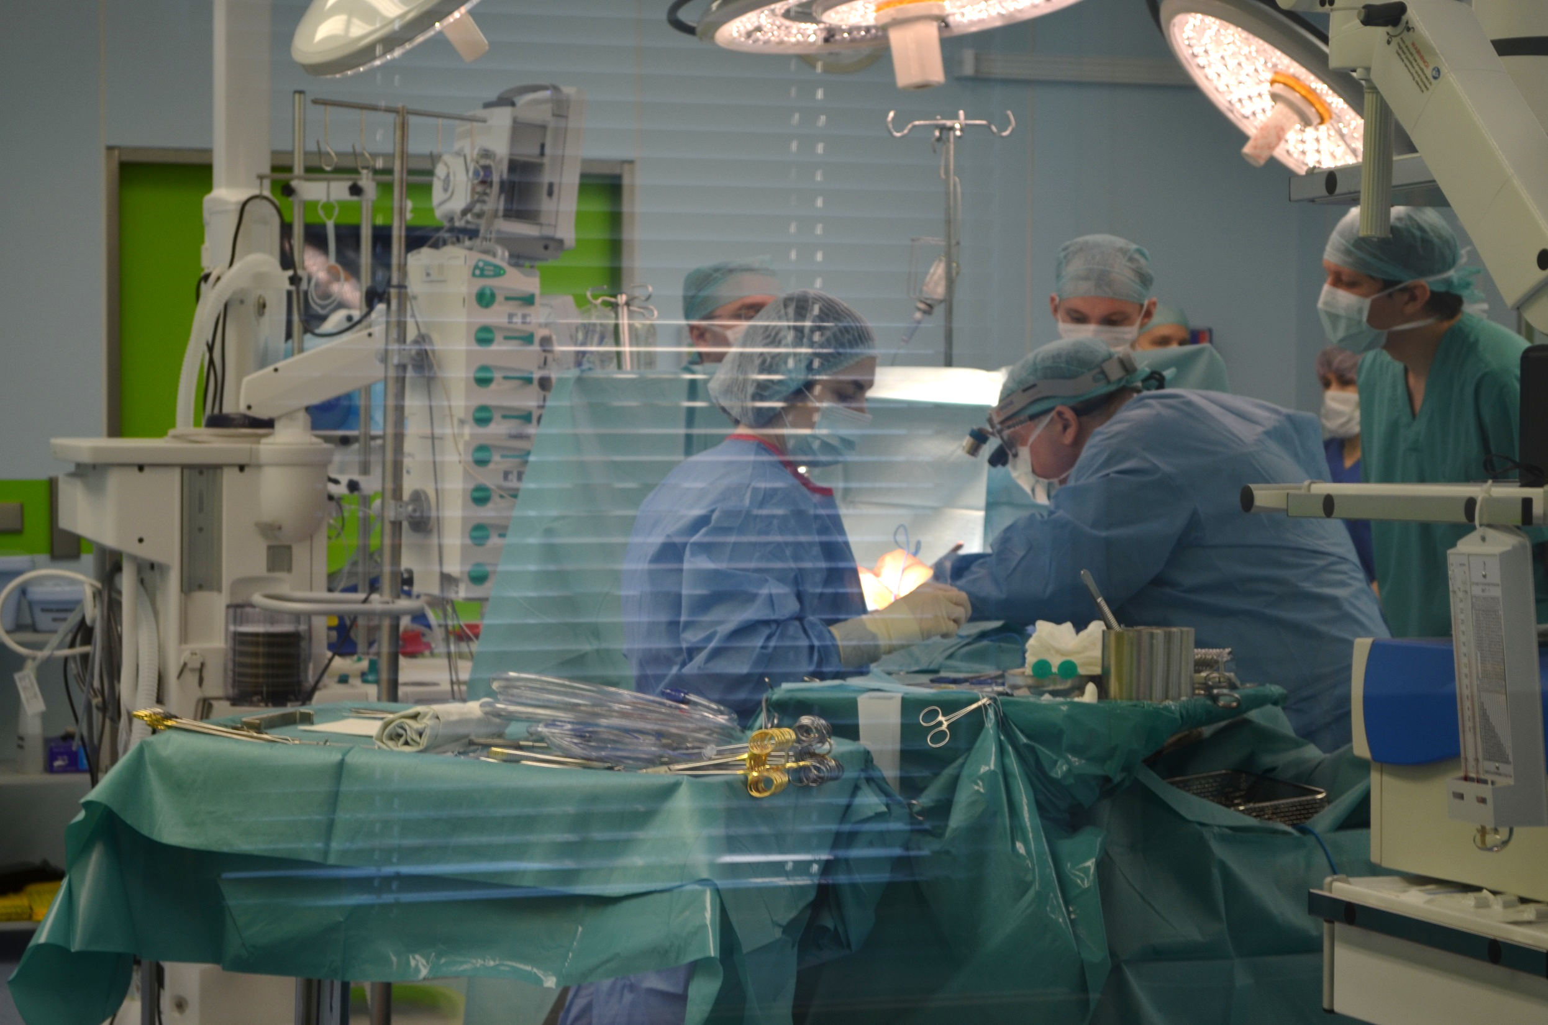

1. ЗАЙДИТЕ НА САЙТ ПРОФИЛЬНОЙ МЕДИЦИНСКОЙ ОРГАНИЗАЦИИ
В РАЗДЕЛ "МЕДИЦИНСКИЙ ТУРИЗМ"
2. ОЗНАКОМЬТЕСЬ С ПРЕДСТАВЛЕННОЙ ИНФОРМАЦИЕЙ
3. НАПИШИТЕ ВАШ ЗАПРОС НА УКАЗАННУЮ ЭЛЕКТРОННУЮ ПОЧТУ
ИЛИ ПОЗВОНИТЕ ПО УКАЗАННОМУ НОМЕРУ ТЕЛЕФОНА
4. ПОЛУЧИТЕ ПОДТВЕРЖДЕНИЕ НА ЛЕЧЕНИЕ И СЛЕДУЙТЕ ПОЛУЧЕННЫМ
ОТ МЕДИЦИНСКОЙ ОРГАНИЗАЦИИ РЕКОМЕНДАЦИЯМ ПО ОФОРМЛЕНИЮ СООТВЕТСТВУЮЩЕЙ ДОКУМЕНТАЦИИ
11
В СЛУЧАЕ ВОЗНИКНОВЕНИЯ ДОПОЛНИТЕЛЬНЫХ ВОПРОСОВ СВЯЖИТЕСЬ С КООРДИНИРУЮЩИМ ЦЕНТРОМ ПО ЭКСПОРТУ МЕДИЦИНСКИХ УСЛУГ ФГБУ "ЦНИИОИЗ" МИНЗДРАВА РОССИИ.
ДЛЯ СВЯЗИ, ПОЖАЛУЙСТА, ПЕРЕЙДИТЕ В РАЗДЕЛ "КОНТАКТЫ"

Slide 12
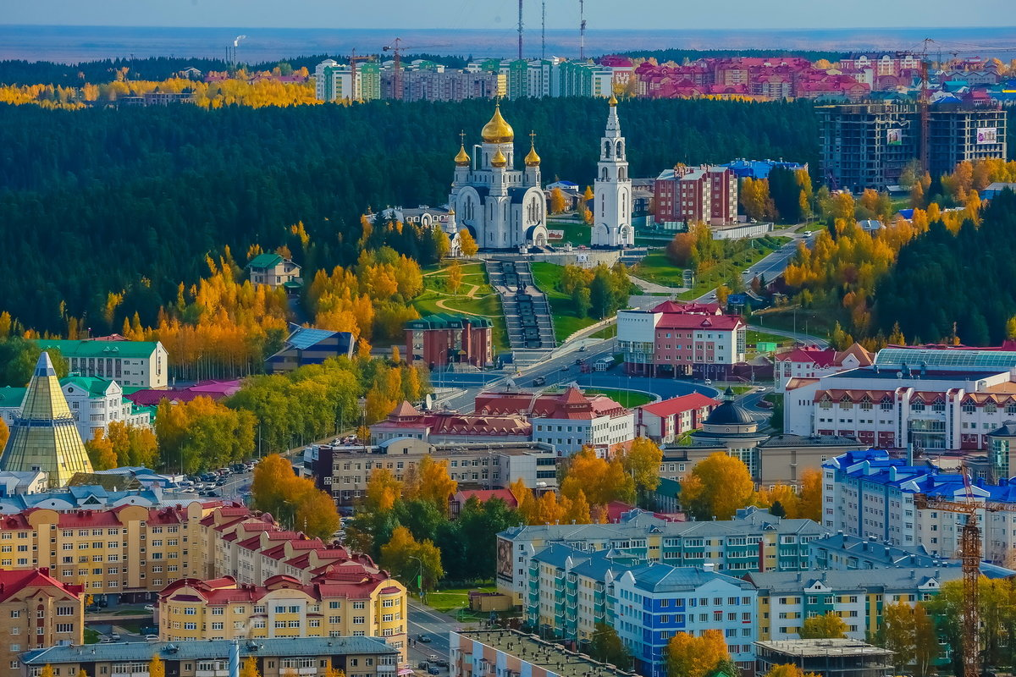
III СТУПЕНЬ
ВЫБЕРИТЕ ПРОЖИВАНИЕ И ТРАНСПОРТ
ДЛЯ КОМФОРТНОГО ПРЕБЫВАНИЯ В ХМАО-ЮГРЕ

Slide 13
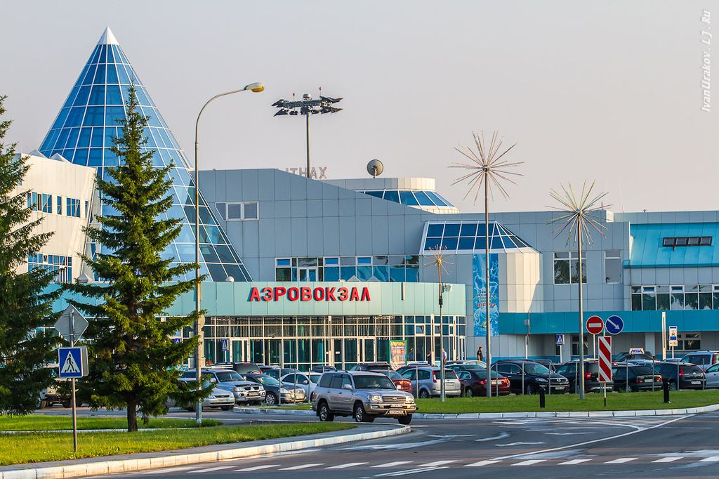
ТРАНСПОРТ
13
Если вы прибыли в Сургут на самолете:
Международный аэропорт г. Сургута
им. Ф. К. Салманова
ОБЩЕСТВЕННЫЙ ТРАНСПОРТ
ВЫЕЗД ИЗ АЭРОПОРТА. МАРШРУТЫ И РАСПИСАНИЕ
surgutbus.ru
г. Сургут
ТАКСИ
ВОСПОЛЬЗУЙТЕСЬ СЕРВИСОМ ТАКСИ В РОССИИ ЧЕРЕЗ ПРИЛОЖЕНИЯ, ДОСТУПНЫЕ ДЛЯ ВАШИХ МОБИЛЬНЫХ ТЕЛЕФОНОВ: YANDEX.TAXI
Если вы прибыли в Ханты-Мансийск на самолете:
ОБЩЕСТВЕННЫЙ ТРАНСПОРТ
ВЫЕЗД ИЗ АЭРОПОРТА. МАРШРУТЫ И РАСПИСАНИЕ https://admhmansy.ru/helpdesk/transport/
г. Ханты-Мансийск
Международный аэропорт
г. Ханты-Мансийска
ТАКСИ
ВОСПОЛЬЗУЙТЕСЬ СЕРВИСОМ ТАКСИ В РОССИИ ЧЕРЕЗ ПРИЛОЖЕНИЯ, ДОСТУПНЫЕ ДЛЯ ВАШИХ МОБИЛЬНЫХ ТЕЛЕФОНОВ: YANDEX.TAXI, АВТОЛИГА

Slide 14
14
14
ВСПОМОГАТЕЛЬНЫЕ ПРИЛОЖЕНИЯ
ДЛЯ ВАШЕГО СМАРТФОНА (ДЛЯ IOS И ANDROID)
ОБЩЕСТВЕННЫЙ ТРАНСПОРТ
И АРЕНДА АВТОМОБИЛЯ (КАРШЕРИНГ)
КАРТА ГОРОДОВ РОССИИ
ДОСТОПРИМЕЧАТЕЛЬНОСТИ РОССИИ
1. Карта городов России:
Yandex.Maps
Google maps
2. Off-line карты городов России:
2GIS
1. Гиды по городам:
Triposo
Redigo
2. Гиды по ресторанам:
TripAdvisor
1. Автобус, троллейбус, трамвай:
Yandex.Transport

Slide 15
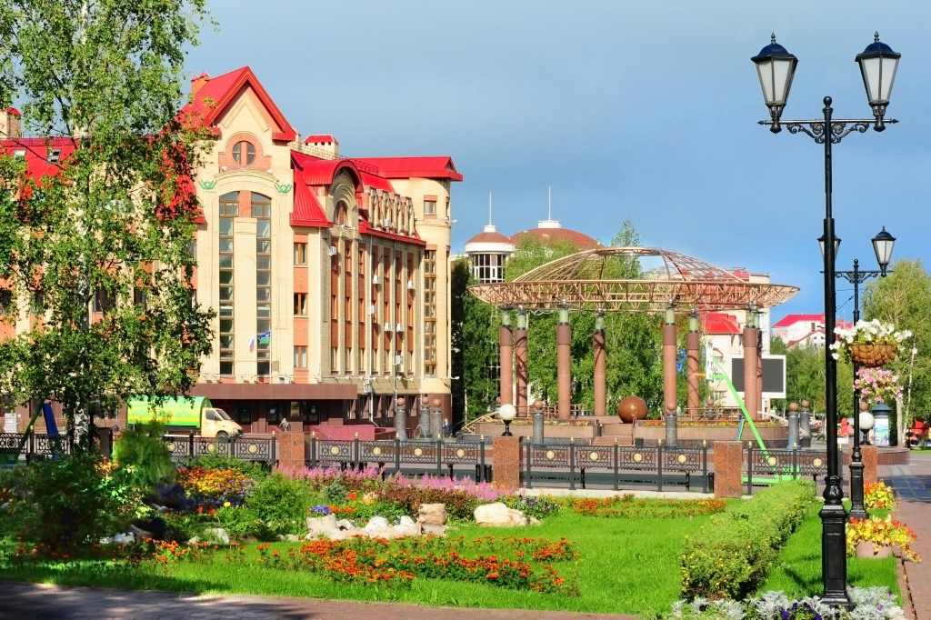
15
ПРОЖИВАНИЕ
15
ЕСЛИ ВЫ НАПРАВЛЯЕТЕСЬ В ХМАО-ЮГРУ
НА АМБУЛАТОРНОЕ ЛЕЧЕНИЕ
В случае амбулаторного лечения вы можете самостоятельно выбрать комфортное проживание с помощью следующих сервисов:
https://www.booking.com/
https://www.tripadvisor.com/
https://www.airbnb.com/
или обратиться за помощью к туроператору/ассистанс-организации
ЕСЛИ ВЫ НАПРАВЛЯЕТЕСЬ В ХМАО-ЮГРУ
НА СТАЦИОНАРНОЕ ЛЕЧЕНИЕ
Узнать условия вашего размещения вы можете у медицинской организации, выбранной вами в соответствии с профилем медицинской помощи.
Пожалуйста, заранее обратитесь в вашу медицинскую организацию по вопросу размещения.

Slide 16

16
IV СТУПЕНЬ
ОФОРМИТЕ ВИЗУ ДЛЯ ПРИБЫТИЯ В РОССИЮ

Slide 17
17
17
НОРМАТИВНАЯ БАЗА ПО ВИЗАМ
ДЛЯ ИНОСТРАННЫХ ГРАЖДАН
В соответствии со статьей 2 федерального закона от 25 июля 2002 года № 115-ФЗ "О правовом положении иностранных граждан в Российской Федерации" иностранный гражданин - физическое лицо, не являющееся гражданином Российской Федерации и имеющее доказательства наличия гражданства (подданства) иностранного государства; лицо без гражданства - физическое лицо, не являющееся гражданином Российской Федерации и не имеющее доказательств наличия гражданства (подданства) иностранного государства.
В соответствии со статьей 25.2 федерального закона от 16 августа 1996 года № 114-ФЗ "О порядке выезда из Российской Федерации и въезда
в Российскую Федерацию" виза может быть однократной, двукратной и многократной.
В соответствии со статьей 25.6 федерального закона от 16 августа 1996 года № 114-ФЗ "О порядке выезда из Российской Федерации и въезда
в Российскую Федерацию" в зависимости от цели въезда иностранного гражданина в Российскую Федерацию и цели его пребывания в Российской Федерации обыкновенные визы подразделяются на частные, деловые, туристические, учебные, рабочие, гуманитарные и визы на въезд
в Российскую Федерацию в целях получения убежища, получения разрешения на временное проживание в Российской Федерации либо приема
в гражданство Российской Федерации.
Статья 25.9. Иностранный гражданин или лицо без гражданства при въезде в Российскую Федерацию обязаны получить и заполнить миграционную карту. Миграционная карта подлежит сдаче (возврату) в пункте пропуска через Государственную границу Российской Федерации при выезде иностранного гражданина или лица без гражданства из Российской Федерации.
В соответствии со статьей 18 раздела II В Российской Федерации в зависимости от цели въезда иностранных граждан в Российскую Федерацию и цели их пребывания в Российской Федерации существуют следующие категории виз: а) дипломатическая, б) служебная,
в) обыкновенная, г) транзитная, д) виза временно проживающего лица.

Slide 18
18
18
ВЫБОР ТИПА ВИЗЫ И ОПРЕДЕЛЕНИЕ
ЦЕЛИ ПРЕБЫВАНИЯ*
* В соответствии с приложением к совместному приказу МИД России, МВД России и ФСБ России от 27 декабря 2003 года № 19723А/1048/922
ТИП ВИЗЫ: ТУРИСТИЧЕСКАЯ
ЦЕЛЬ ПРЕБЫВАНИЯ: ЦЕЛЕВОЙ ТУРИЗМ
ТИП ВИЗЫ: ДЕЛОВАЯ
ЦЕЛЬ ПРЕБЫВАНИЯ:
ЛЕЧЕНИЕ
ТИП ВИЗЫ: ЧАСТНАЯ
ЦЕЛЬ ПРЕБЫВАНИЯ:
ОСОБЫЕ СЛУЧАИ
СРОК ДЕЙСТВИЯ:
До 30 дней
ДЛЯ КОГО:
Иностранцы, прибывающие с туристическими целями по специализированному туру
на медицинские консультации
и для медицинского обследования
СРОК ДЕЙСТВИЯ:
До 90 дней
ДЛЯ КОГО:
Иностранцы, прибывающие для лечения, обследования, медицинских консультаций
по приглашению лечебного учреждения
(кроме целевого туризма с целью лечения)
и экстренного лечения
СРОК ДЕЙСТВИЯ:
До 90 дней
ДЛЯ КОГО:
Иностранцы, прибывающие для экстренного лечения либо в связи с тяжелой болезнью
или смертью близкого родственника

Slide 19
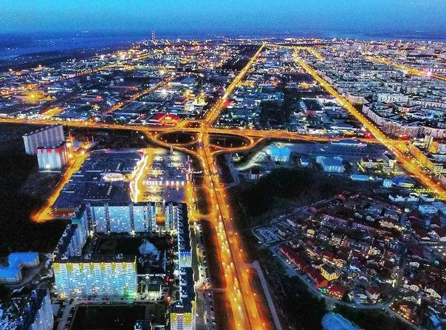
19
19
ПОМОЩЬ В ОФОРМЛЕНИИ ДОКУМЕНТАЦИИ
ДЛЯ ВЪЕЗДА В РОССИЮ
ОФОРМЛЕНИЕ ПРИГЛАШЕНИЯ ДЛЯ ПРИБЫТИЯ В РОССИЮ
Медицинская организация, подтвердившая возможность Вашего лечения, может оформить Вам приглашение для въезда в Россию, а также решить вопрос по поводу постановки на миграционный учет.
Для уточнения информации пожалуйста обратитесь в Вашу медицинскую организацию.
ОФОРМЛЕНИЕ НЕОБХОДИМОЙ ДОКУМЕНТАЦИИ ДЛЯ ПОЛУЧЕНИЯ ВИЗЫ ТРЕТЬИМИ ЛИЦАМИ
Если вопросом Вашего лечения в России занимается туроператор или ассистанс-организация, то поручите оформление документации для получения визы сотруднику организации.

Slide 20
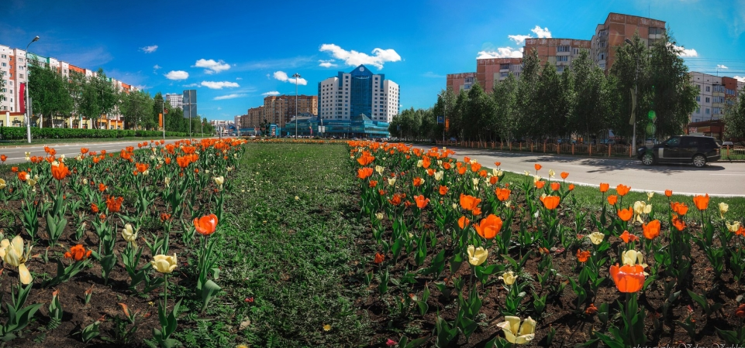

20
V СТУПЕНЬ
WELCOME TO UGRA!
ПОЛЕЗНЫЕ ТЕЛЕФОНЫ

Slide 21
21
ПОЛЕЗНЫЕ ТЕЛЕФОНЫ
Горячая линия Федеральной миграционной службы
Сообщить о нарушениях правопорядка на территории Российской Федерации
Единый номер
экстренных служб
112
8 (800) 350 23 69
доб. 381
8 (800) 222 74 47

Slide 22
22
НАШИ КОНТАКТЫ
22
ДЛЯ ВОПРОСОВ И ПРЕДЛОЖЕНИЙ
КООРДИНИРУЮЩИЙ ЦЕНТР
ПО ЭКСПОРТУ МЕДИЦИНСКИХ УСЛУГ
ФГБУ «ЦНИИОИЗ» МИНЗДРАВА РОССИИ
127256, Г. МОСКВА, УЛ. ДОБРОЛЮБОВА, Д. 11
ЭЛЕКТРОННАЯ ПОЧТА
OM@ROSMINZDRAV.RU
КОНТАКТНЫЙ ТЕЛЕФОН
+7 (495) 618-07-92, ДОБ. 103; +7 (495) 618-07-92, ДОБ. 104
КООРДИНАЦИОННЫЙ ЦЕНТР ПРОЕКТНОЙ ДЕЯТЕЛЬНОСТИ,
БУ ХМАО-ЮГРЫ«ОКД «ЦД и ССХ»
ЭЛЕКТРОННАЯ ПОЧТА
POST@CARDIOC.RU
КОНТАКТНЫЙ ТЕЛЕФОН
+7 (3462) 52-85-40

